Slide 1
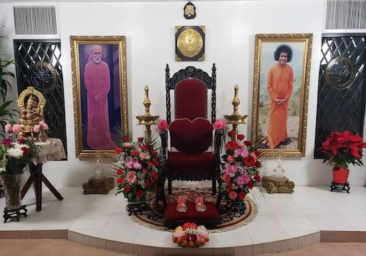
ಓಂ ಶ್ರೀ ಸಾಯಿ ರಾಮ್
4.ಸಂಸ್ಥೆಯಲ್ಲಿ ನಡೆಸುವ
ಭಜನೆ/ನಗರಸಂಕೀರ್ತನೆ ಕಾರ್ಯಕ್ರಮಕ್ಕೆ
ತಿಂಗಳಿಗೊಮ್ಮೆಯಾದರೂ ಹಾಜರಾಗುವುದು.

Slide 2
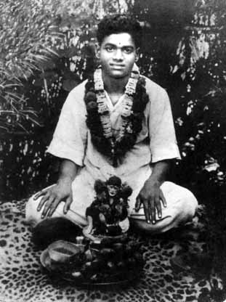
ಮೂಲಭೂತ ಬಾಧ್ಯತೆ
ಈ ಅಂಶವು ಭಕ್ತರಿಗೆ ಮತ್ತು ಸಂಸ್ಥೆಯ ಸದಸ್ಯರಿಗೆ ಮೂಲಭೂತ ಮತ್ತು ಮೂಲಭೂತ ಬಾಧ್ಯತೆಗಳಲ್ಲಿ ಒಂದಾಗಿದೆ.
ಭಜನೆಯು ನಮ್ಮ ಭಗವಾನ್ ಅವರ ಅವತಾರಿಕ್ ಮಿಷನ್ ಅನ್ನು ಪ್ರಾರಂಭಿಸಿದ ಚಟುವಟಿಕೆಯಾಗಿದೆ.
"ಮಾನಸ ಭಜೋರೇ ಗುರುಚರಣಂ..."

Slide 3
ಮೂಲ ಚಟುವಟಿಕೆ
ಯಾವುದೇ ಭಜನಾ ಮಂಡಳಿ ಅಥವಾ ಸಮಿತಿಯಲ್ಲಿ ಭಜನೆ ಮೂಲಭೂತ ಚಟುವಟಿಕೆಯಾಗಿದೆ. ನಾವು ಭಜನೆಯಲ್ಲಿ ಭಾಗವಹಿಸಲು ಮೂಲಭೂತವಾಗಿ ಸಮಿತಿಯಲ್ಲಿ ಒಟ್ಟುಗೂಡುತ್ತೇವೆ.
ಭಜನೆ ಮತ್ತು ನಾಗರಸಂಕೀರ್ತನೆಯು ನಮ್ಮ ಭಗವಂತ ನಮಗೆ ಸೂಚಿಸಿರುವ ನಾಮಸ್ಮರಣೆಯ ಒಂದು ಭಾಗವಾಗಿದೆ

Slide 4
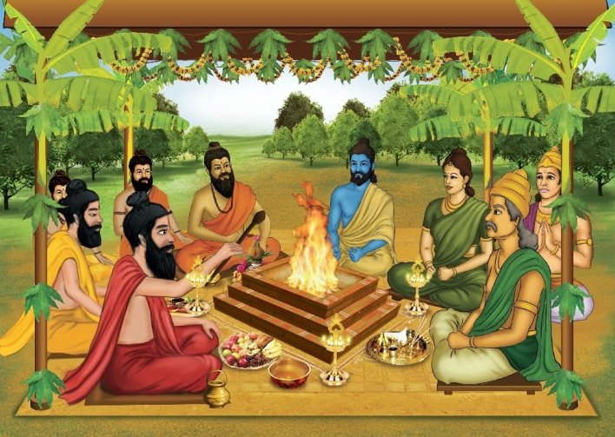
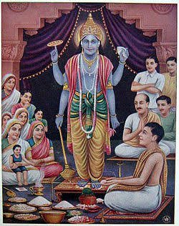
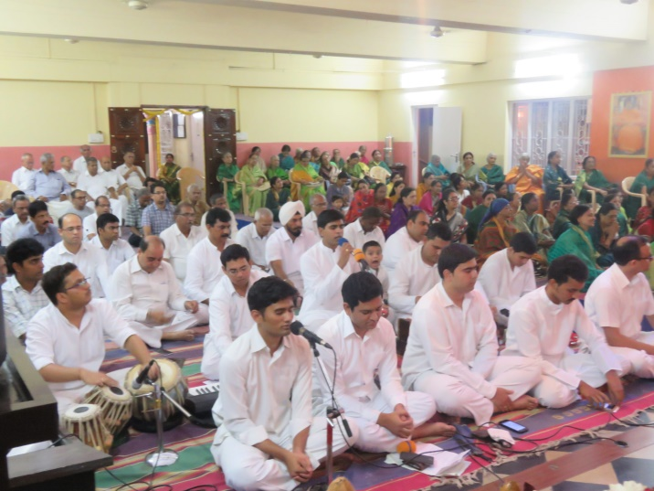
ನಾಮಸ್ಮರಣೆ ಒಂದೇ ದಾರಿ...
ಸ್ವಾಮಿ ಹೇಳಿದ್ದಾರೆ ಕೃತಯುಗದಲ್ಲಿ ಧ್ಯಾನ, ತ್ರೇತಾ ಯುಗದಲ್ಲಿ ಯಜ್ಞ, ದ್ವಾಪರ ಯುಗದಲ್ಲಿ ಅರ್ಚನಾ & ಕಲಿಯುಗದಲ್ಲಿ ನಾಮಸ್ಮರಣೆ ನಮ್ಮ ಮುಕ್ತಿಗೆ ಅತ್ಯುತ್ತಮ ಸಾಧನವಾಗಿದೆ...

Slide 5
ಹಾಜರಾತಿಯು ಪೂರ್ವಾಪೇಕ್ಷಿತವಾಗಿದೆ
ಆದ್ದರಿಂದ ಭಜನಾ ಅಧಿವೇಶನಗಳಲ್ಲಿ ಹಾಜರಿರುವುದು ಪ್ರತಿಯೊಬ್ಬ ಭಕ್ತ ಅಥವಾ ಸದಸ್ಯರು ಅಥವಾ ಪದಾಧಿಕಾರಿಗಳಿಗೆ ಕಡ್ಡಾಯವಾಗಿದೆ.
"ಕನಿಷ್ಠ ತಿಂಗಳಿಗೊಮ್ಮೆ" ಎಂದು ಪಾಯಿಂಟ್‌ನಲ್ಲಿ ಉಲ್ಲೇಖಿಸಿದ್ದರೂ ಇದನ್ನು ಅನುಸರಿಸಲು ಹೆಬ್ಬೆರಳು ನಿಯಮದಂತೆ ತೆಗೆದುಕೊಳ್ಳಬಾರದು ಆದರೆ ನಮ್ಮ ಸ್ವಂತ ಆಸಕ್ತಿಯಲ್ಲಿ ಪ್ರತಿ ವಾರ ಹಾಜರಾಗಬೇಕು.

Slide 6
ಪದಾಧಿಕಾರಿಗಳ ಜವಾಬ್ದಾರಿ
ಇದು ಸಂಚಾಲಕರ ಜವಾಬ್ದಾರಿಯಾಗಿರುತ್ತದೆ, ಸಮನ್ವಯಾಧಿಕಾರಿಗಳು ಮತ್ತು ಪದಾಧಿಕಾರಿಗಳು ಮೊದಲು ಘಟಕದ ಎಲ್ಲಾ ಭಜನಾ ಅಧಿವೇಶನಗಳಿಗೆ ಹಾಜರಾಗುವ ಮೂಲಕ ಮುನ್ನಡೆಸಬೇಕು
ಮತ್ತು ನಂತರ ಪ್ರತಿಯೊಬ್ಬ ಭಕ್ತರು ಮತ್ತು ಸದಸ್ಯರು ತಮ್ಮ ಘಟಕಗಳಲ್ಲಿ ಪಾಲ್ಗೊಳ್ಳುವಂತೆ ಪ್ರೇರೇಪಿಸುತ್ತಾರೆ.

Slide 7
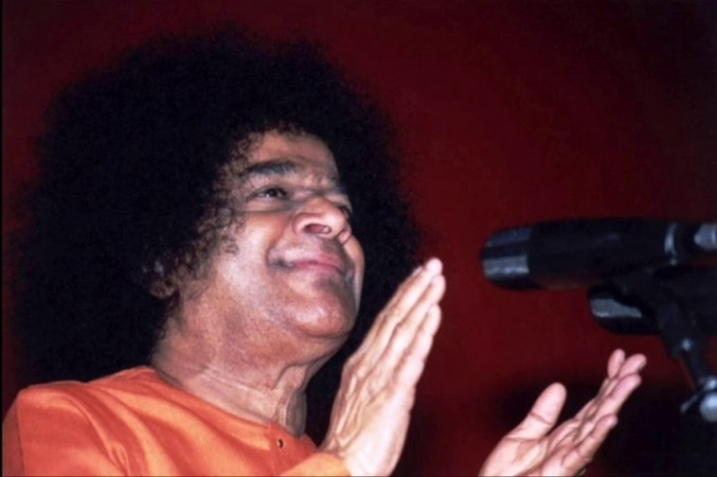
ಸಾಧನಾ ಕ್ರಮಬದ್ಧತೆ
ನಮ್ಮ ಚಿತ್ತ ಶುದ್ಧಿಗಾಗಿ ಅಥವಾ ಮನಸ್ಸಿನ ಶುದ್ಧಿಗಾಗಿ ನಾವು ನಿಯಮಿತವಾದ ಸಾಧನವನ್ನು ಹೊಂದಬೇಕೆಂದು ನಾವು ಕಂಡುಕೊಂಡಿದ್ದೇವೆ.
ನಾವು ಸ್ನಾನ ಮತ್ತು ತೊಳೆಯುವ ಮೂಲಕ ನಮ್ಮ ದೇಹ ಮತ್ತು ಬಟ್ಟೆಗಳನ್ನು ಸ್ವಚ್ಛಗೊಳಿಸಿದಂತೆ, ಬಾಹ್ಯವನ್ನು ಶುದ್ಧೀಕರಿಸಲು ನಿಯಮಿತವಾಗಿ, ನಮ್ಮ ಕಲುಷಿತ ಮನಸ್ಸು ಮತ್ತು ಹೃದಯಕ್ಕೆ ಹೆಚ್ಚು ನಿಯಮಿತ ಶುಚಿಗೊಳಿಸುವ ವಿಧಾನದ ಅಗತ್ಯವಿದೆ.
ಭಜನೆ ನಮ್ಮ ಮನಸ್ಸಿಗೆ ಶುಚಿಗೊಳಿಸುವ ಏಜೆಂಟ್.

Slide 8
ವಿಶಿಷ್ಟ ಚಟುವಟಿಕೆ
ನಮ್ಮ ಶ್ರೀ ಸತ್ಯಸಾಯಿ ಸೇವಾ ಸಂಸ್ಥೆಗಳಲ್ಲಿ ಮಾತ್ರ ನಾವು ಭಜನೆಯನ್ನು ಪ್ರಮುಖ, ಮೂಲಭೂತ ಮತ್ತು ಪ್ರಾಥಮಿಕ ಚಟುವಟಿಕೆಯಾಗಿ ತೆಗೆದುಕೊಂಡಿದ್ದೇವೆ ... ಆದ್ದರಿಂದ ನಾವು ಇತರ ಸೇವಾ ಚಟುವಟಿಕೆಗಳಿಗೆ ಅಗತ್ಯವಿರುವ ಶಕ್ತಿ ಮತ್ತು ಕಂಪನಗಳನ್ನು ಭಜನೆಗಳಿಂದ ನಾವು ಪಡೆಯುತ್ತಿದ್ದೇವೆ.

Slide 9
ನಾವು ಭಜನೆಯಲ್ಲಿ ಭಾಗವಹಿಸಿದರೆ ಏನಾಗುತ್ತದೆ?
ಭಜನೆಗಳಲ್ಲಿ ನಿಯಮಿತವಾಗಿ ಭಾಗವಹಿಸುವುದರಿಂದ ಅವಳಿ ಪರಿಣಾಮಗಳಿವೆ. ಮೊದಲು ಆಂತರಿಕವಾಗಿ, ನಮ್ಮ ಚಿತ್ತವನ್ನು ಶುದ್ಧೀಕರಿಸಲಾಗುತ್ತದೆ, ನಾವು ಚಿತ್ತ ಏಕಾಗ್ರತೆಯನ್ನು ಅಭಿವೃದ್ಧಿಪಡಿಸುತ್ತೇವೆ.
ಎರಡನೆಯದಾಗಿ, ಭಜನೆಗಳು ಕೇವಲ ಧನಾತ್ಮಕ ಕಂಪನಗಳನ್ನು ಉಂಟುಮಾಡುವುದಿಲ್ಲ ಆದರೆ ವಾತಾವರಣವನ್ನು ಶುದ್ಧೀಕರಿಸುತ್ತವೆ... ಈ ಶುದ್ಧೀಕರಣ ಚಟುವಟಿಕೆಯು ನಿಯಮಿತವಾಗಿರಬೇಕು ಆದ್ದರಿಂದ ಸಮಿತಿಯು ನಡೆಸುವ ಭಜನೆಗಳಿಗೆ ಹಾಜರಾಗುವ ಅವಶ್ಯಕತೆಯಿದೆ.

Slide 10
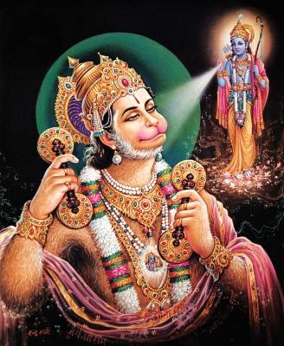
ಚಿಂತನೆಯ ಪದ ಮತ್ತು ಕಾರ್ಯದ ಏಕತೆ
ಚಿಂತನೆ- ಪರಮಾತ್ಮನ ರೂಪ- ಭಾವ
ಪದ- ದೈವಿಕ ಗೀತೆ-ರಾಗ
ಪತ್ರ- ಚಪ್ಪಾಳೆ- ತಲಾ ಏಕತೆ ಮತ್ತು ಶುದ್ಧತೆ...

Slide 11
ನಾಮಸ್ಮರಣೆಯ ಶಕ್ತಿ
SAIRAM
ಸುಳ್ಳು ಹೇಳುವುದು
ಇತರರ ಬಗ್ಗೆ ಕೆಟ್ಟದಾಗಿ ಮಾತನಾಡುವುದು
ಹಗರಣದಲ್ಲಿ ಭಾಗಿಯಾಗಿರುವುದು
ಅತಿಯಾದ ಮಾತು.

Slide 12
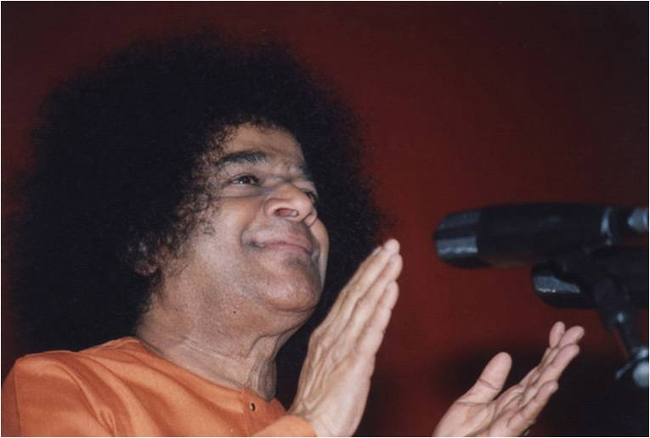
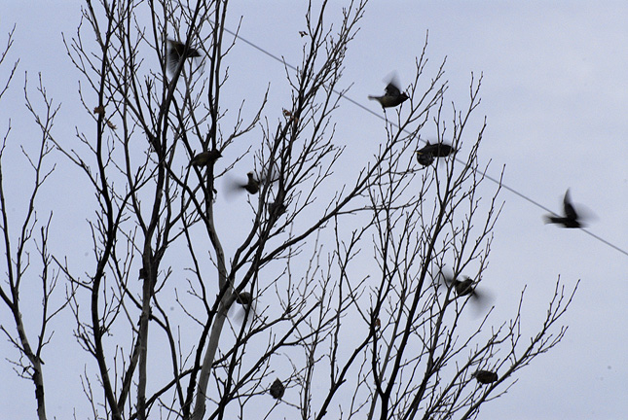
ಚಪ್ಪಾಳೆ ತಟ್ಟಿ ಹಾಡಿ...

Slide 13
ನಿಯಮಿತ ಭಜನೆಗಳು
ಮೇಲಿನ ಪ್ರಯೋಜನಗಳ ದೃಷ್ಟಿಯಿಂದ ಸಂಘಟನೆಯ ಎಲ್ಲಾ ಸದಸ್ಯರು, ಭಕ್ತರು ಮತ್ತು ಪದಾಧಿಕಾರಿಗಳಿಗೆ ಭಗವಾನ್ ಈ ಚಟುವಟಿಕೆಯನ್ನು ಆಶೀರ್ವದಿಸಿದ್ದಾರೆ.

Slide 14
ಧನ್ಯವಾದಗಳು
ಮತ್ತು
ಜೈ ಸಾಯಿ ರಾಮ್

